Slide 1
Neuronske mreže
Soft computing
Višeslojni perceptron
Backpropagation algoritam za obučavanje

Slide 2
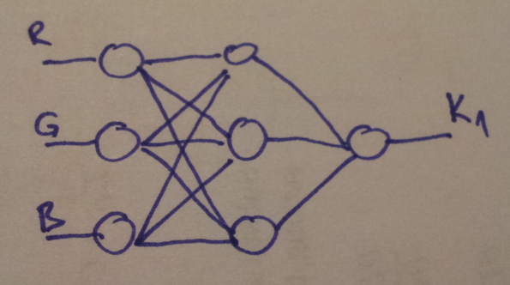
Višeslojni perceptron

Slide 3
Višeslojni perceptron
Ulazni sloj
Skriveni sloj
Izlazni sloj

Slide 4
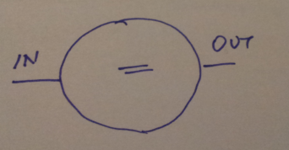
Višeslojni perceptron
Ulazni sloj
Ulazni sloj
Neuroni u ulaznom sloju SAMO propuštaju ulazni signal.

Slide 5
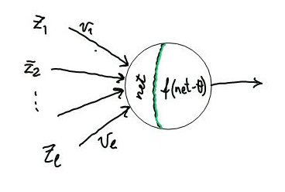
Višeslojni perceptron
Skriveni sloj(evi)
Skriveni sloj
Neuroni u skrivenim slojevima vrše procesiranje.

Slide 6
Višeslojni perceptron
Izlazni sloj
Izlazni sloj
Aktivacione funkcije mogu da
se razlikuju po slojevima.

Slide 7
Višeslojni perceptron
Model ulaznog sloja
Ulazni sloj
Dovoljno je da implementiamo niz realnih vrednosti.
double[] ulaz = new double[N];

Slide 8


Višeslojni perceptron
Kodiranje vektora ulaznih vrednosti
i njegovo mapiranje na ulaz u neuronsku mrežu predstavlja poseban problem u
modeliranju NN.
Ulazni sloj
Primer:
Color objekat predstavlja vektor od 3 byte (0-255).
Pre “puštanja” signala na ulaz neuronske mreže neophodno je isti transformisati (kodirati).
Jedna ulazna vrednost mapira se na jedan ulazni neuron.

Slide 9
Višeslojni perceptron
Kodiranje vektora ulaznih vrednosti
i njegovo mapiranje na ulaz u neuronsku mrežu predstavlja poseban problem u
modeliranju NN.
Ulazni sloj
Primer:
Color objekat predstavlja vektor od 3 byte (0-255) vrednosti.
Pre “puštanja” signala na ulaz neuronske mreže neophodno je isti transformisati (kodirati).
1
1
1
1
0
1
0
1
BYTE vrednost transformisati u binarni reprezent.
245 →
Jedna ulazna vrednost mapira se na osam ulaznih neurona.

Slide 10
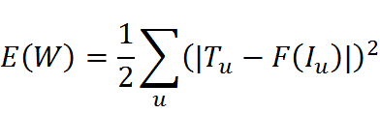
Višeslojni perceptron
Obučavanje – obučavajući skup
R | G | B | K1
153 | 141 | 125 | 1
154 | 142 | 126 | 1
154 | 141 | 124 | 1
156 | 143 | 126 | 1
201 | 146 | 27 | 0
199 | 144 | 25 | 0
Obučavanje je proces korekcije težina veza između neurona.

Slide 11

Višeslojni perceptron
Obučavanje – obučavajući skup
R | G | B | K1
153 | 141 | 125 | 1
154 | 142 | 126 | 1
154 | 141 | 124 | 1
156 | 143 | 126 | 1
201 | 146 | 27 | 0
199 | 144 | 25 | 0
Matrica težina

Slide 12

Višeslojni perceptron
Obučavanje – obučavajući skup
R | G | B | K1
153 | 141 | 125 | 1
154 | 142 | 126 | 1
154 | 141 | 124 | 1
156 | 143 | 126 | 1
201 | 146 | 27 | 0
199 | 144 | 25 | 0
Odgovor NN na ulaznu Vrednost Iu

Slide 13
Višeslojni perceptron
Obučavanje – obučavajući skup
R | G | B | K1
153 | 141 | 125 | 1
154 | 142 | 126 | 1
154 | 141 | 124 | 1
156 | 143 | 126 | 1
201 | 146 | 27 | 0
199 | 144 | 25 | 0
Zbir kvadrata razlike između OČEKIVANE i DOBIJENE vrednosti.

Slide 14
Višeslojni perceptron
Obučavanje – obučavajući skup
R | G | B | K1
153 | 141 | 125 | 1
154 | 142 | 126 | 1
154 | 141 | 124 | 1
156 | 143 | 126 | 1
201 | 146 | 27 | 0
199 | 144 | 25 | 0
Optimizacioni postupak.

Slide 15
Višeslojni perceptron
Back propagation algoritam
u | R | G | B | K1
1 | 153 | 141 | 125 | 1
2 | 154 | 142 | 126 | 1
3 | 154 | 141 | 124 | 1
4 | 156 | 143 | 126 | 1
5 | 201 | 146 | 27 | 0
6 | 199 | 144 | 25 | 0
1. Inicijalizacija težina

Slide 16
Višeslojni perceptron
Back propagation algoritam
u | R | G | B | K1
1 | 153 | 141 | 125 | 1
2 | 154 | 142 | 126 | 1
3 | 154 | 141 | 124 | 1
4 | 156 | 143 | 126 | 1
5 | 201 | 146 | 27 | 0
6 | 199 | 144 | 25 | 0
2. postaviti ulazni vektor na ulaz neuronske mreže
3. izračunati izlaz iz neuronske mreže

Slide 17



Višeslojni perceptron
Back propagation algoritam
u | R | G | B | K1
1 | 153 | 141 | 125 | 1
2 | 154 | 142 | 126 | 1
3 | 154 | 141 | 124 | 1
4 | 156 | 143 | 126 | 1
5 | 201 | 146 | 27 | 0
6 | 199 | 144 | 25 | 0
4. Izračunati greške u izlaznom sloju
očekivano- dobijeno

Slide 18
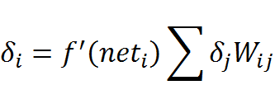
Višeslojni perceptron
Back propagation algoritam
u | R | G | B | K1
1 | 153 | 141 | 125 | 1
2 | 154 | 142 | 126 | 1
3 | 154 | 141 | 124 | 1
4 | 156 | 143 | 126 | 1
5 | 201 | 146 | 27 | 0
6 | 199 | 144 | 25 | 0
5. Izračunati uticaj grešaka u skrivenim slojevima
Greške u skrivenim slojevima zavise od razlika u izlaznom sloju.

Slide 19

Višeslojni perceptron
Back propagation algoritam
u | R | G | B | K1
1 | 153 | 141 | 125 | 1
2 | 154 | 142 | 126 | 1
3 | 154 | 141 | 124 | 1
4 | 156 | 143 | 126 | 1
5 | 201 | 146 | 27 | 0
6 | 199 | 144 | 25 | 0
6. Izvršiti korekciju težina po formuli
brzina obučavanja uticaj greške izlaz iz neurona

Slide 20

Višeslojni perceptron
Back propagation algoritam
u | R | G | B | K1
1 | 153 | 141 | 125 | 1
2 | 154 | 142 | 126 | 1
3 | 154 | 141 | 124 | 1
4 | 156 | 143 | 126 | 1
5 | 201 | 146 | 27 | 0
6 | 199 | 144 | 25 | 0
6.a Izvršiti korekciju težina po formuli
Uticaj prethodnih promena

Slide 21
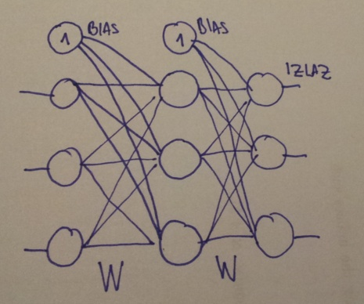
Višeslojni perceptron
Implementacija
public class TSloj {
public int n; //Stvaran broj neurona u sloju
public double[] izlaz = new double[N];
public double[] delta = new double[N];
public double[] bias = new double[N]; //Prag aktivacije
public double[] biasp = new double[N];
}

Slide 22
Višeslojni perceptron
Implementacija
public class TSloj {
public int n; //Stvaran broj neurona u sloju
public double[] izlaz = new double[N];
public double[] delta = new double[N];
public double[] bias = new double[N]; //Prag aktivacije
public double[] biasp = new double[N];
}

Slide 23
Višeslojni perceptron
Implementacija
public class BackPropagation{
public static int MAXN = 3;
public static int SLOJEVI = 3; //Ukupan broj slojeva
public static int uzorciN = 4; //Ukupan broj uzoraka
public static int MAXITERACIJA = 1000;
public static double MAXGRESKA = 0.001;
public static int BROJPOKUSAJA = 5;
public TSloj[] slojevi = new TSloj[SLOJEVI];
public double[, ,] tezine = new double[SLOJEVI - 1, MAXN, MAXN];
public double[, ,] tezineP = new double[SLOJEVI - 1, MAXN, MAXN];
public double[, ,] obucavajuciSkup;
public double ni; //brzina obucavanja
public double beta;//uticaj prethodnih promena

Slide 24
Višeslojni perceptron
Back propagation algoritam
u | R | G | B | K1
1 | 153 | 141 | 125 | 1
2 | 154 | 142 | 126 | 1
3 | 154 | 141 | 124 | 1
4 | 156 | 143 | 126 | 1
5 | 201 | 146 | 27 | 0
6 | 199 | 144 | 25 | 0
1. Inicijalizacija težina

Slide 25
Višeslojni perceptron
Implementacija
public class BackPropagation{
protected void inicijalizacija()
{
for (int i = 0; i < SLOJEVI; i++)
slojevi[i] = new TSloj();
ni = 0.05;
beta = 0.9;
slojevi[0].n = 3; //broj neurona ulaznog sloja
slojevi[1].n = 2; //broj neurona skrivenog sloja
slojevi[2].n = 1; //broj neurona izlaznog sloja
}

Slide 26
Višeslojni perceptron
Implementacija
public class BackPropagation{
protected void inicijalizacijaTezina()
{
Random rnd = new Random();
for (int s = 0; s < SLOJEVI - 1; s++)
for (int u = 0; u < slojevi[s].n; u++)
for (int v = 0; v < slojevi[s + 1].n; v++)
{//Inicijalizacija matrice tezina po preporuci W je element [-0.1, 0.1]
tezine[s, u, v] = (float)(rnd.NextDouble() - 0.5) / 5;
tezineP[s, u, v] = 0;
}
for (int s = 0; s < SLOJEVI; s++)
for (int u = 0; u < MAXN; u++)
{
slojevi[s].bias[u] = 0;
slojevi[s].biasp[u] = 0;
}
for (int s = 1; s < SLOJEVI - 1; s++)
for (int u = 0; u < slojevi[s].n; u++)
slojevi[s].bias[u] = (float)rnd.NextDouble();
//Inicijalizacija pragova aktivacije. [0,1]
}

Slide 27
Višeslojni perceptron
Back propagation algoritam
u | R | G | B | K1
1 | 153 | 141 | 125 | 1
2 | 154 | 142 | 126 | 1
3 | 154 | 141 | 124 | 1
4 | 156 | 143 | 126 | 1
5 | 201 | 146 | 27 | 0
6 | 199 | 144 | 25 | 0
2. postaviti ulazni vektor na ulaz neuronske mreže
3. izračunati izlaz iz neuronske mreže

Slide 28
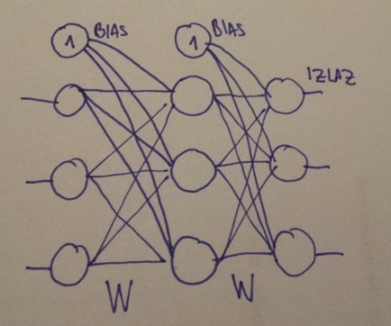
Višeslojni perceptron
Implementacija
public class BackPropagation{
void postaviUlaz(int uzorak)
{
for (int u = 0; u < slojevi[0].n; u++)
slojevi[0].izlaz[u] = obucavajuciSkup[uzorak, 0, u];
}
double izracunajIzlaz()
{
double net = 0.0;
for (int s = 1; s < SLOJEVI; s++)
for (int v = 0; v < slojevi[s].n; v++)
{
net = slojevi[s].bias[v];
for (int u = 0; u < slojevi[s - 1].n; u++)
{
net += slojevi[s - 1].izlaz[u] * tezine[s - 1, u, v];
}
slojevi[s].izlaz[v] = sigmoid(net);
}
return slojevi[SLOJEVI - 1].izlaz[0];
}

Slide 29
Višeslojni perceptron
Back propagation algoritam
u | R | G | B | K1
1 | 153 | 141 | 125 | 1
2 | 154 | 142 | 126 | 1
3 | 154 | 141 | 124 | 1
4 | 156 | 143 | 126 | 1
5 | 201 | 146 | 27 | 0
6 | 199 | 144 | 25 | 0
4. Izračunati greške u izlaznom sloju
očekivano- dobijeno

Slide 30
Višeslojni perceptron
Back propagation algoritam
u | R | G | B | K1
1 | 153 | 141 | 125 | 1
2 | 154 | 142 | 126 | 1
3 | 154 | 141 | 124 | 1
4 | 156 | 143 | 126 | 1
5 | 201 | 146 | 27 | 0
6 | 199 | 144 | 25 | 0
5. Izračunati uticaj grešaka u skrivenim slojevima
Greške u skrivenim slojevima zavise od razlika u izlaznom sloju.

Slide 31
Višeslojni perceptron
Implementacija
public class BackPropagation{
double izracunajGreske(int uzorak)
{
double greska = 0.0;
// greska u izlaznom sloju
for (int v = 0; v < slojevi[SLOJEVI - 1].n; v++)
{
slojevi[SLOJEVI - 1].delta[v] = obucavajuciSkup[uzorak, 1, v] - slojevi[SLOJEVI - 1].izlaz[v];
greska += (slojevi[SLOJEVI - 1].delta[v]) * (slojevi[SLOJEVI - 1].delta[v]);
}
// greska u ostalim slojevima
for (int s = SLOJEVI - 2; s >= 0; s--)
for (int u = 0; u < slojevi[s].n; u++)
{
double sigmaa = 0.0;
for (int v = 0; v < slojevi[s + 1].n; v++)
sigmaa += slojevi[s + 1].delta[v] * tezine[s, u, v];
double f = slojevi[s].izlaz[u];
slojevi[s].delta[u] = f * (1 - f) * sigmaa;
}
return greska;
}

Slide 32
Višeslojni perceptron
Back propagation algoritam
u | R | G | B | K1
1 | 153 | 141 | 125 | 1
2 | 154 | 142 | 126 | 1
3 | 154 | 141 | 124 | 1
4 | 156 | 143 | 126 | 1
5 | 201 | 146 | 27 | 0
6 | 199 | 144 | 25 | 0
6.a Izvršiti korekciju težina po formuli
Uticaj prethodnih promena

Slide 33
Višeslojni perceptron
Implementacija
public class BackPropagation{
void korigujTezine()
{
for (int s = 0; s < SLOJEVI - 1; s++)
for (int v = 0; v < slojevi[s + 1].n; v++)
{
for (int u = 0; u < slojevi[s].n; u++)
{
tezineP[s, u, v] = ni * slojevi[s + 1].delta[v] * slojevi[s].izlaz[u]
+ beta * tezineP[s, u, v];
tezine[s, u, v] += tezineP[s, u, v];
}
slojevi[s + 1].biasp[v] = ni * slojevi[s + 1].delta] +
beta * slojevi[s + 1].biasp[v];
slojevi[s + 1].bias[v] += slojevi[s + 1].biasp[v];
// izracunavanje korigovane vrednosti izlaza u sloju
double net = slojevi[s + 1].bias[v];
for (int u = 0; u < slojevi[s].n; u++)
net += slojevi[s].izlaz[u] * tezine[s, u, v];
slojevi[s + 1].izlaz[v] = sigmoid(net);
}
}

Slide 34
Višeslojni perceptron
Implementacija
public class BackPropagation{
double obucavanje()
{
double greska = 0;
for (int iteracija = 0; iteracija < MAXITERACIJA; iteracija++)
{
greska = 0;
for (int uzorak = 0; uzorak < uzorciN; uzorak++)
{
postaviUlaz(uzorak);
izracunajIzlaz();
greska += 0.5 * izracunajGreske(uzorak);
korigujTezine();
}
if (greska < MAXGRESKA)
break;
}
return greska;
}

Slide 35
Višeslojni perceptron
Implementacija
public class BackPropagation{
public double izracunaj(byte R, byte G, byte B)
{
slojevi[0].izlaz[0] = (R / (double)255);
slojevi[0].izlaz[1] = (G / (double)255);
slojevi[0].izlaz[2] = (B / (double)255);
return izracunajIzlaz();
}

Slide 36
Višeslojni perceptron
Priprema obučavajućeg skupa
double[, ,] obucavajuciSkup = new double[brojUzoraka, 2, 3];
int redniBrojUzorka = 0;
for (int y = yMin; y < yMax; y++)
{
for (int x = xMin; x < xMax; x++)
{
byte cbR = slika[y, x, 0];
byte cbG = slika[y, x, 1];
byte cbB = slika[y, x, 2];
obucavajuciSkup[redniBrojUzorka, 0, 0] = cbR / ((double)255);
obucavajuciSkup[redniBrojUzorka, 0, 1] = cbG / ((double)255);
obucavajuciSkup[redniBrojUzorka, 0, 2] = cbB / ((double)255);
obucavajuciSkup[redniBrojUzorka, 1, 0] = 1;
redniBrojUzorka++;
}
}
Pozitivni primeri IZLAZ = 1

Slide 37
Višeslojni perceptron
Priprema obučavajućeg skupa
double[, ,] obucavajuciSkup = new double[brojUzoraka, 2, 3];
int redniBrojUzorka = 0;
for (int y = yMin; y < yMax; y++)
{
for (int x = xMin; x < xMax; x++)
{
byte cbR = slika[y, x, 0];
byte cbG = slika[y, x, 1];
byte cbB = slika[y, x, 2];
obucavajuciSkup[redniBrojUzorka, 0, 0] = cbR / ((double)255);
obucavajuciSkup[redniBrojUzorka, 0, 1] = cbG / ((double)255);
obucavajuciSkup[redniBrojUzorka, 0, 2] = cbB / ((double)255);
obucavajuciSkup[redniBrojUzorka, 1, 0] = 0;
redniBrojUzorka++;
}
}
Pozitivni primeri IZLAZ = 0

Slide 38
Višeslojni perceptron
Eksploatacija
BackPropagation bp = new BackPropagation(brojUzoraka, obucavajuciSkup);
bp.obuci();
// -------- primeniti filter na sliku ----------------
byte[, ,] nslika = new byte[h, w, 3];
for (int y = 0; y < h; y++)
{
for (int x = 0; x < w; x++)
{
byte cbR = slika[y, x, 0];
byte cbG = slika[y, x, 1];
byte cbB = slika[y, x, 2];
double k1 = bp.izracunaj(cbR, cbG, cbB);
nslika[y, x, 0] = (byte)(255 * k1);
nslika[y, x, 1] = (byte)(255 * k1);
nslika[y, x, 2] = (byte)(255 * k1);
}
}

Slide 39
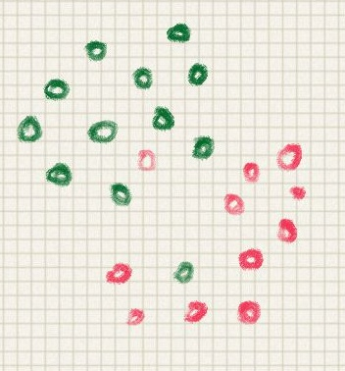
Višeslojni perceptron
Nešto o važnim parametrima algoritma

Slide 40
Višeslojni perceptron
Nešto o važnim parametrima algoritma
Jednostavan model - greška nije 0

Slide 41
Višeslojni perceptron
Nešto o važnim parametrima algoritma
Kompleksan model - greška 0

Slide 42
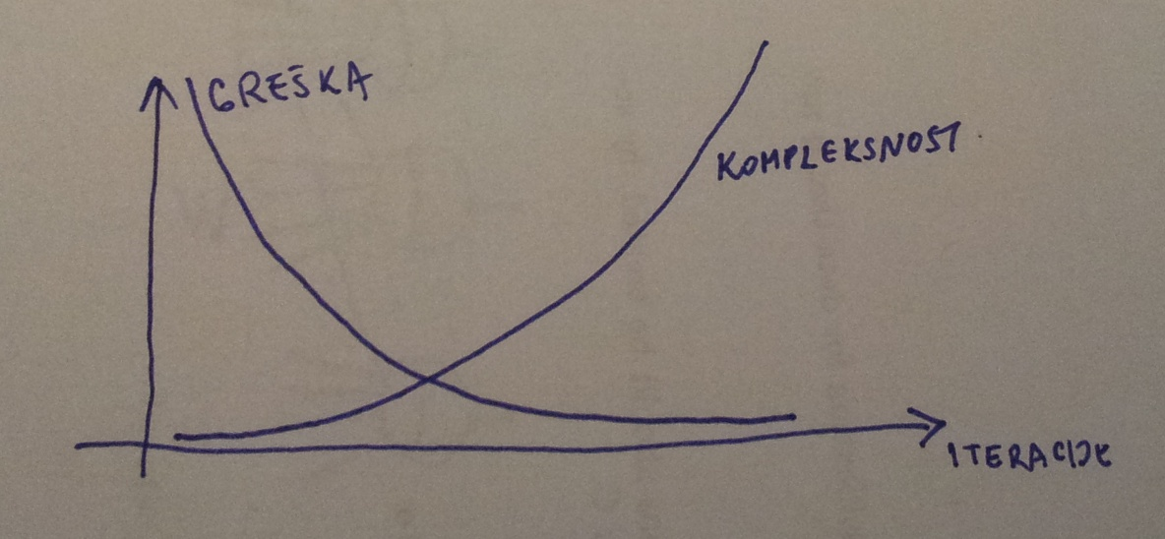
Višeslojni perceptron
Nešto o važnim parametrima algoritma
Over fitting / over training

Slide 43
Višeslojni perceptron
Nešto o važnim parametrima algoritma
Y0=?
Over fitting / over training
y
x
x0

Slide 44
Višeslojni perceptron
Nešto o važnim parametrima algoritma
Y0=?
Over fitting / over training
y
x
x0

Slide 45
Višeslojni perceptron
Nešto o važnim parametrima algoritma
Y0=?
Over fitting / over training
y
x
x0

Slide 46
Višeslojni perceptron
Nešto o važnim parametrima algoritma
Over fitting / over training

Slide 47
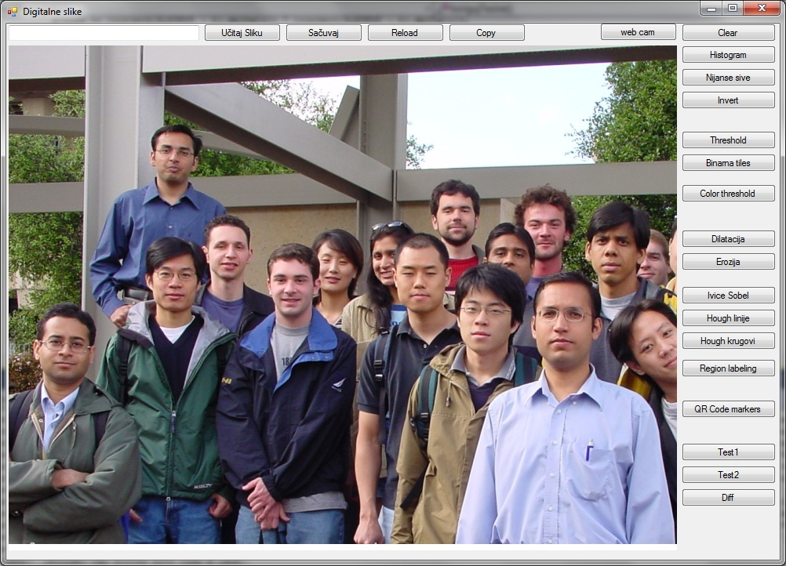
Primeri korišćenja

Slide 48
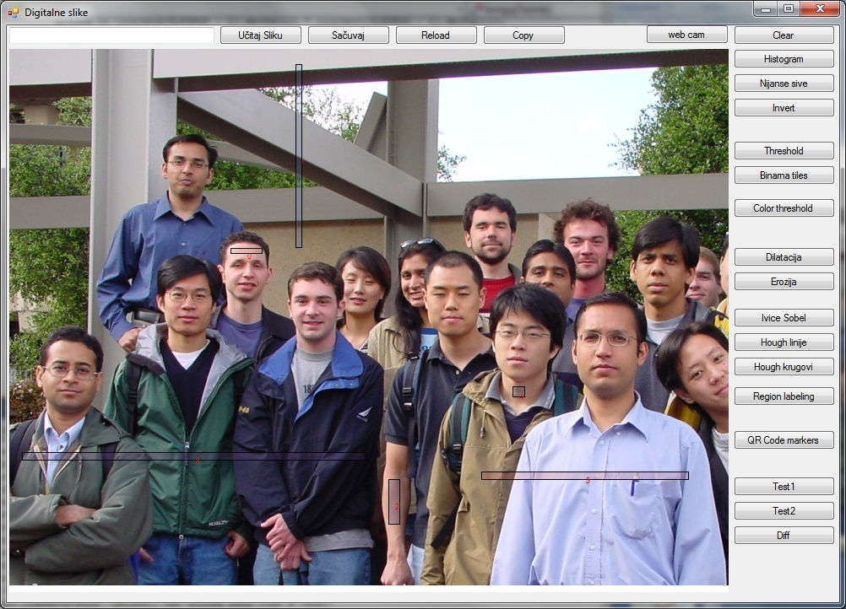
Primeri korišćenja

Slide 49
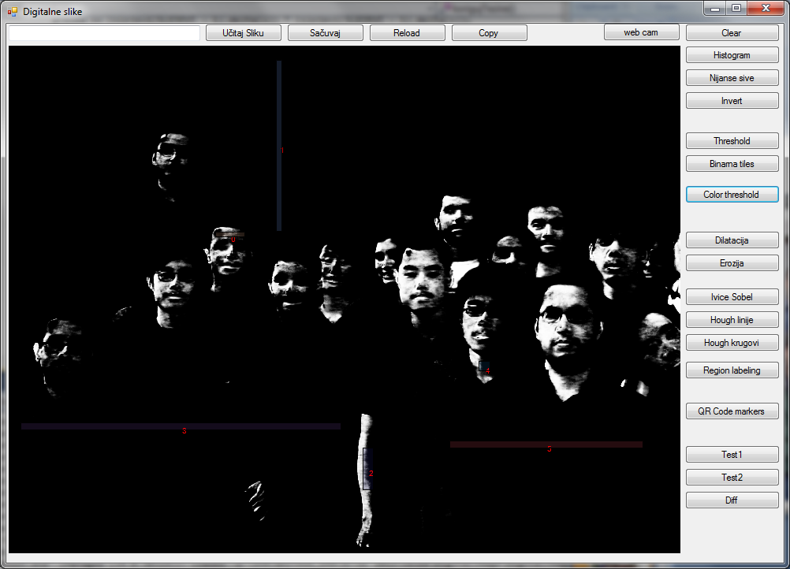
Primeri korišćenja

Slide 50
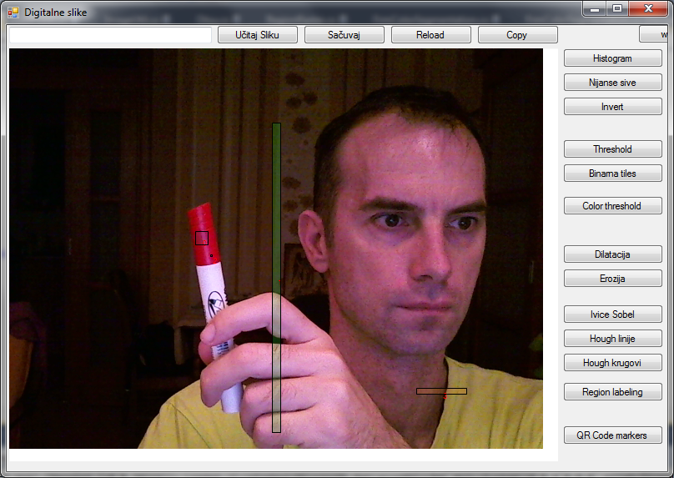
Primeri korišćenja

Slide 51
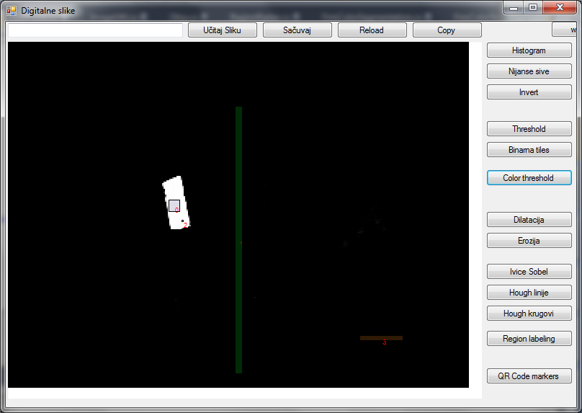
Primeri korišćenja

Slide 52
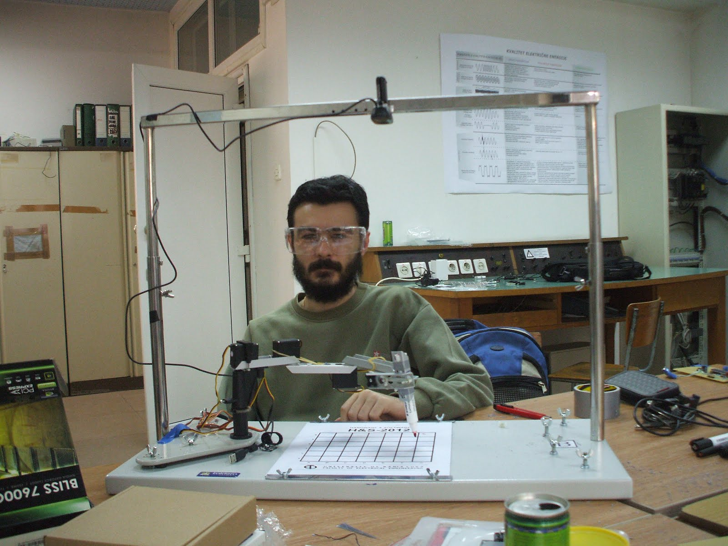
Primeri korišćenja

Slide 53
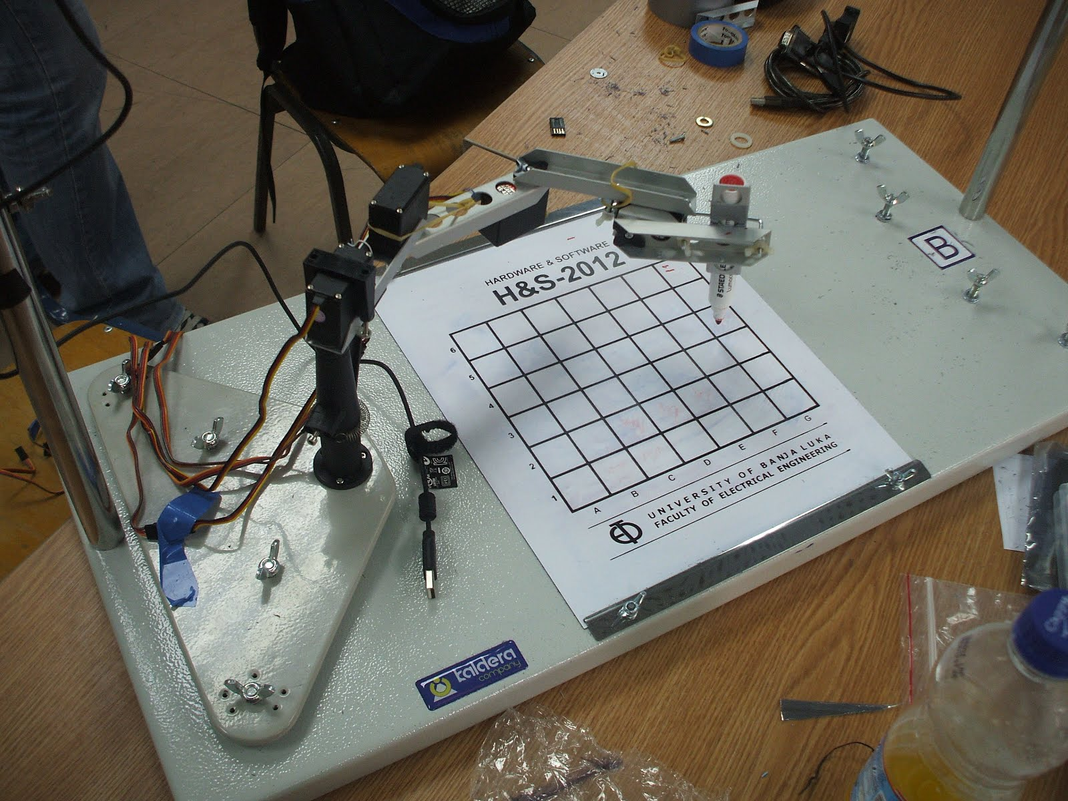
Primeri korišćenja

Slide 54

Primeri korišćenja

Slide 55
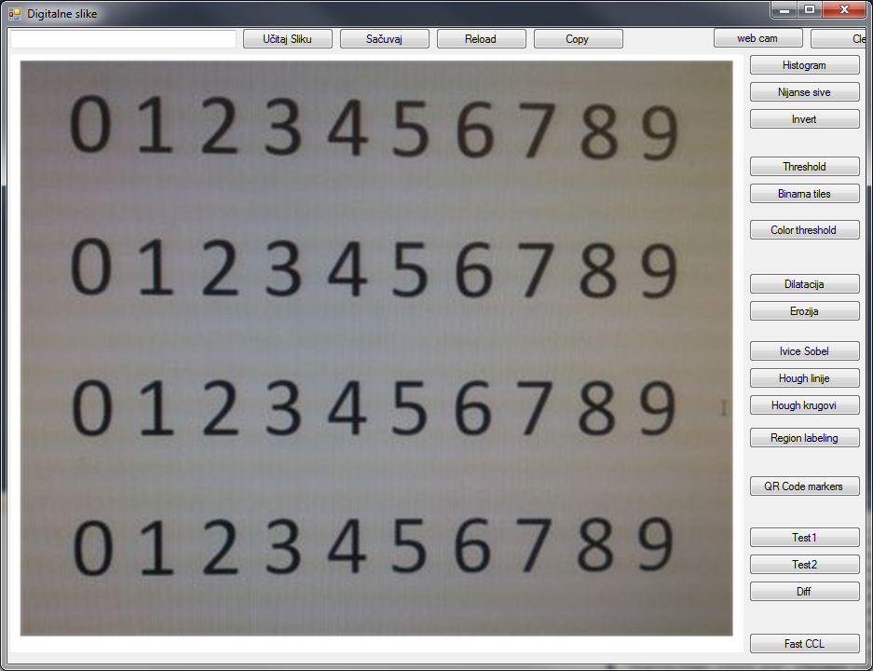
Primeri korišćenja

Slide 56
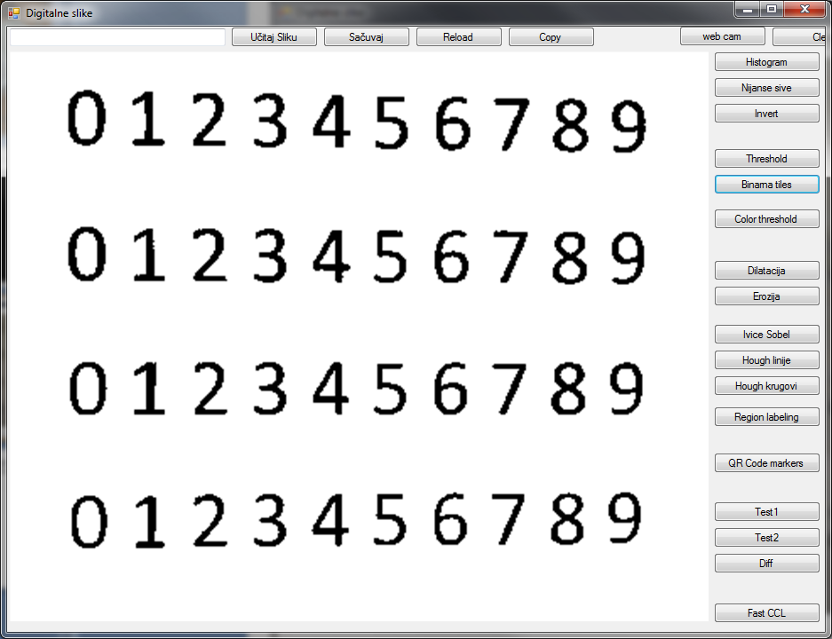
Primeri korišćenja

Slide 57
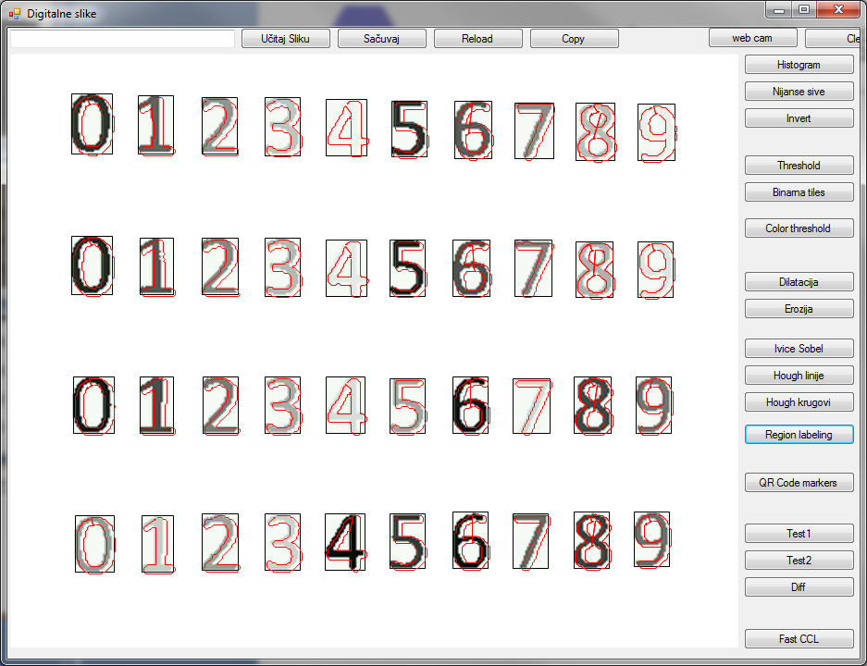
Primeri korišćenja

Slide 58




Primeri korišćenja
Izdvojene slike 64x64 piksela

Slide 59

Computational graph
Čvor sa jednim izlazom
a
c
*
b

Slide 60
Computational graph
Čvor sa jednim izlazom
a
2
c
*
6
b
3

Slide 61
Computational graph
Čvor sa jednim izlazom
a | c
1 | 2.1
2 | 3.9
3 | 5.95
4 | 8.01
5 | 10.1
6 | 11.9
7 | 13.7
a
2
c
*
3.9
b
?
Odrediti b tako da se čvor ponaša u skladu sa tabelom

Slide 62
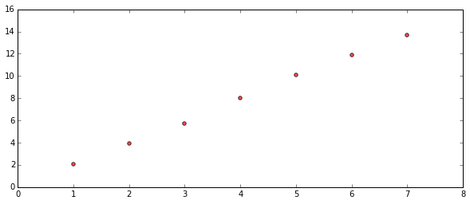

Computational graph
Čvor sa jednim izlazom
a | c
1 | 2.1
2 | 3.9
3 | 5.95
4 | 8.01
5 | 10.1
6 | 11.9
7 | 13.7
a
c
*
b

Slide 63
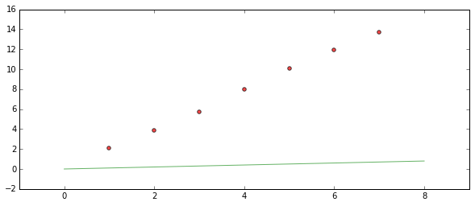
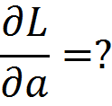
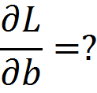
Computational graph
Čvor sa jednim izlazom
a | c
1 | 2.1
2 | 3.9
3 | 5.95
4 | 8.01
5 | 10.1
6 | 11.9
7 | 13.7
A
2
c
*
0.2
b
0.1

Slide 64
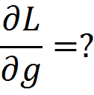
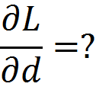
Computational graph
Drugi primer
a | c
1 | 4.1
2 | 5.9
3 | 7.95
4 | 10.01
5 | 12.1
6 | 13.9
7 | 15.7
Menjamo b i d tako da pogodimo c
a
g
*
b
c
+
d

Slide 65
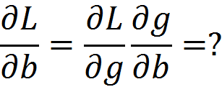
Computational graph
Drugi primer
a | c
1 | 4.1
2 | 5.9
3 | 7.95
4 | 10.01
5 | 12.1
6 | 13.9
7 | 15.7
Menjamo b i d tako da pogodimo c
a
g
*
b
c
+
d

Slide 66

Computational graph
Drugi primer
a | c
1 | 4.1
2 | 5.9
3 | 7.95
4 | 10.01
5 | 12.1
6 | 13.9
7 | 15.7
Menjamo b i d tako da pogodimo c
a
g
*
b
c
+
d

Slide 67
Computational graph
Drugi primer
a | c
1 | 4.1
2 | 5.9
3 | 7.95
4 | 10.01
5 | 12.1
6 | 13.9
7 | 15.7
Menjamo b i d tako da pogodimo c
a
g
*
b
c
+
d
LOKALNI GRADIJENT

Slide 68
Computational graph
Drugi primer
a | c
1 | 4.1
2 | 5.9
3 | 7.95
4 | 10.01
5 | 12.1
6 | 13.9
7 | 15.7
Menjamo b i d tako da pogodimo c
a
g
*
b
c
+
d

Slide 69
Computational graph
Drugi primer
a | c
1 | 4.1
2 | 5.9
3 | 7.95
4 | 10.01
5 | 12.1
6 | 13.9
7 | 15.7
Menjamo b i d tako da pogodimo c
a
*
g
b
+
f
x²
c
d

